Slide 1
Nevezetességek
Készitette:
Csermák Viktor
Kővári Káldor
Szup Dominik

Slide 2
Feladatunk
Feladatunk pár nevezet épület összegyűjtése volt. Mi 10-et gyűjtöttünk össze
Egy TXT fájlba gyűjtöttünk mindent majd azt olvastattuk bele egy python programba
Github segítségével tudtuk megoldani néhány problémánkat, mint például a kódolás hiányosságait

Slide 3
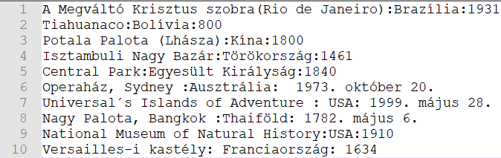
A TXT kinézete

Slide 4
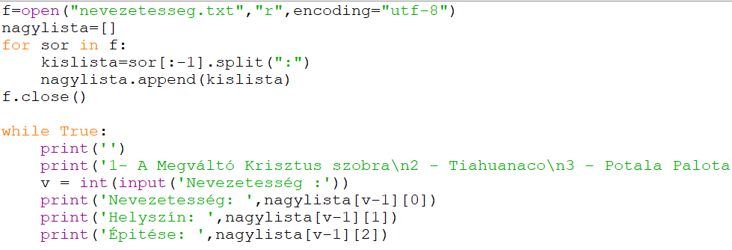
A python program kinézete (kódolás)

Slide 5
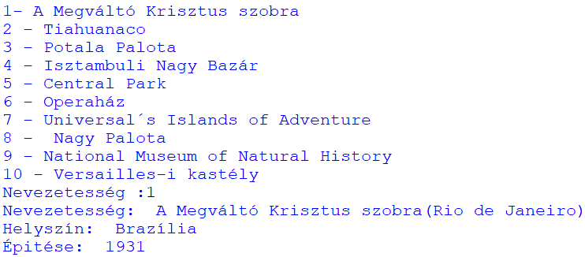
A python program kinézete(működés közben)

Slide 6
Nehézségeink
A python program választási részének megírása nehezebb feladat volt, mivel a kiadásnál nem tudtuk eldönteni hogyan kódoljuk be.
Az anyag kiválasztása, mivel sok helyiség volt, de 10-et írtunk be mivel lusták voltunk bővíteni

